Slide 1



상품조회 권한 화면설계
2020. 10

Slide 2



1-1. 상품 검색(웹)
상품 조회 권한을 가진 사용자 로그인시 main 페이지
로그인 한 사용자가 [홈앤서비스 상품조회 권한](BUY_HOMS_SCH) 만 가지고 있을 경우 해당

Slide 3
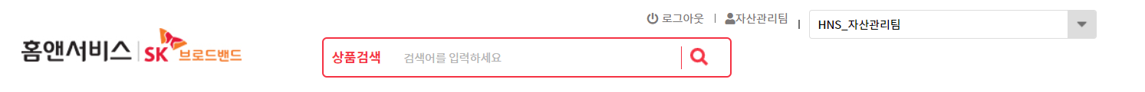
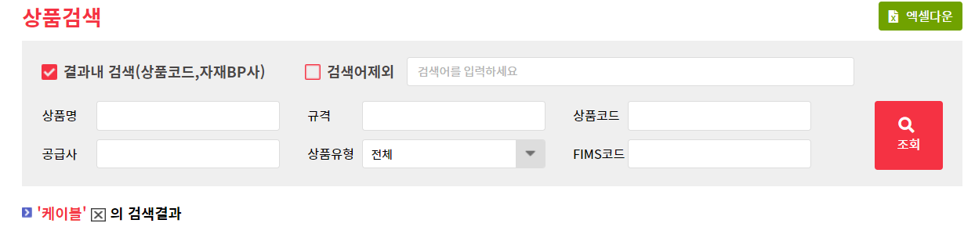
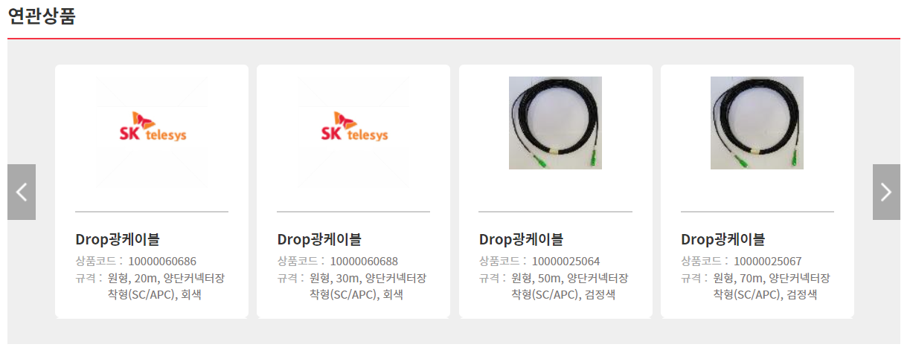
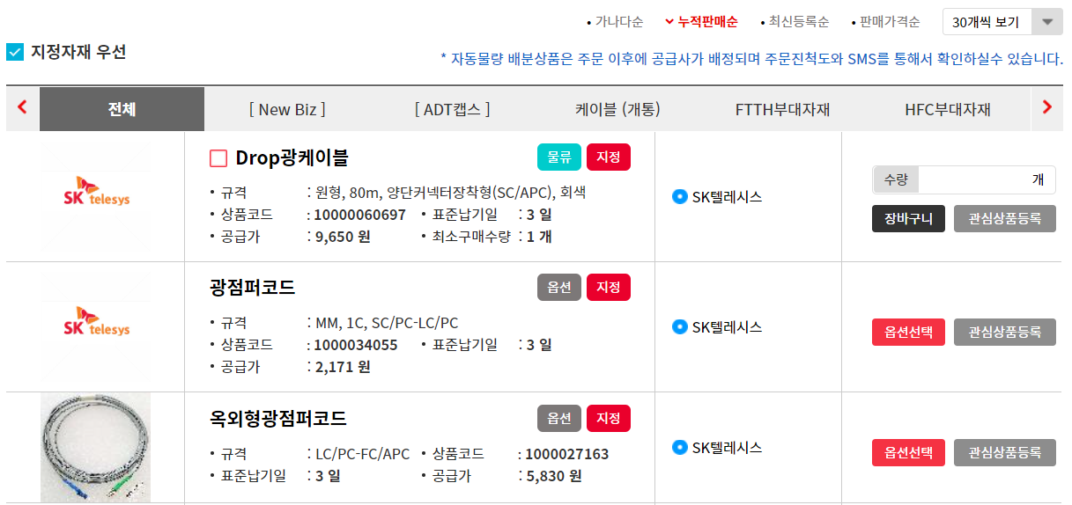
1-2. 상품 조회 리스트(웹)
상품을 검색시 조회된 리스트

Slide 4
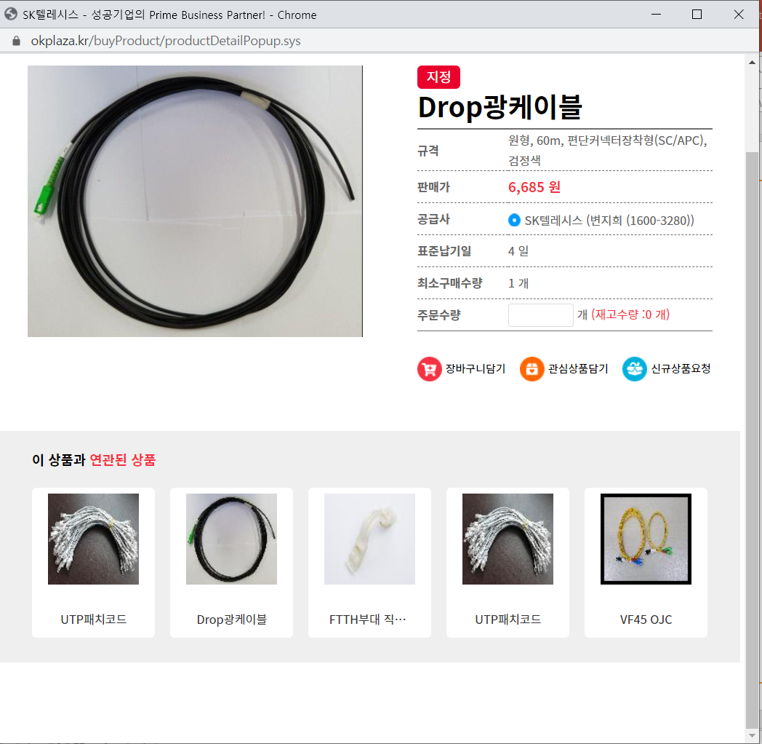
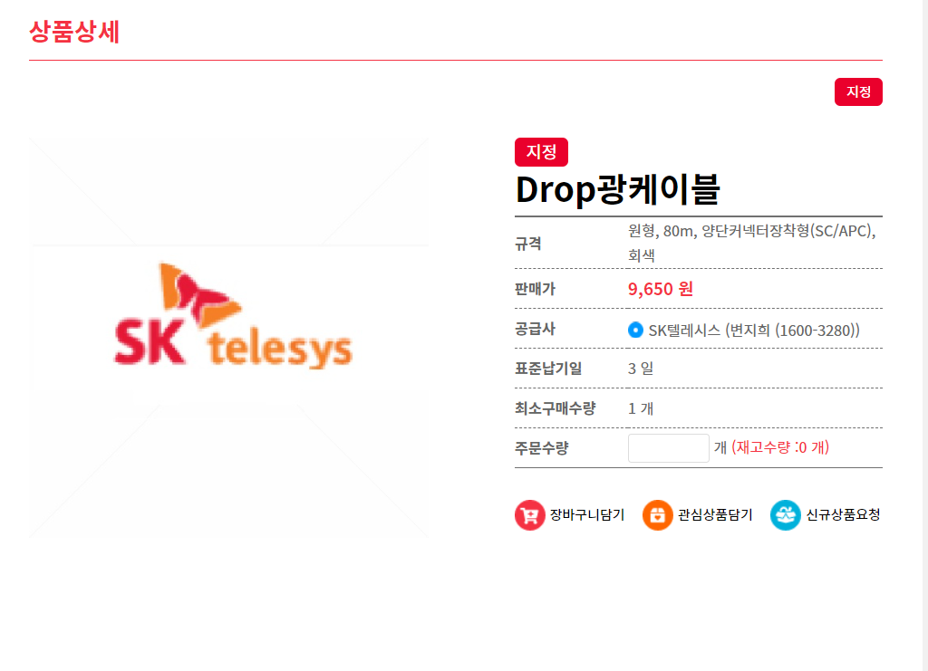
1-3. 상품 상세 팝업(웹)
상품 상세 팝업 페이지 - 상품 명 클릭시 호출 팝업 - 상품 상세 설명, 연관 상품(웹) 및 재고 수량 확인

Slide 5
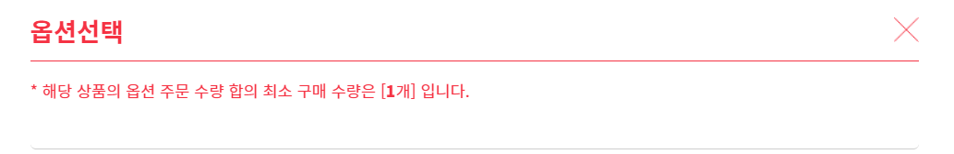
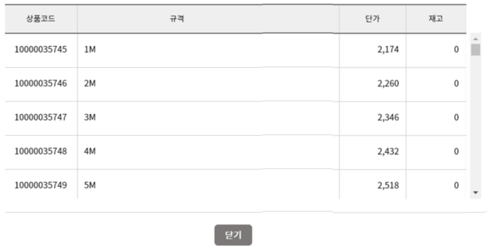
1-4. 옵션 상품 모달
상품 유형이 옵션 상품인 경우 - 상품 검색 리스트에서 옵션선택 버튼 클릭시 모달 호출 - 조회 상품의 옵션 상품의 단가 및 재고 확인

Slide 6
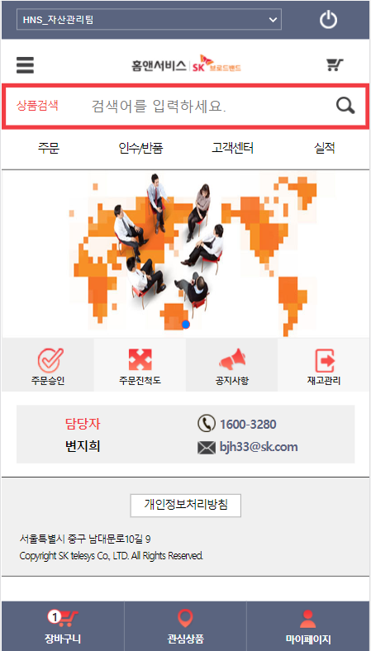
2-1. 상품 검색(모바일)
상품 조회 권한을 가진 사용자 로그인시 main 페이지
로그인 한 사용자가 [홈앤서비스 상품조회 권한](BUY_HOMS_SCH) 만 가지고 있을 경우 해당

Slide 7
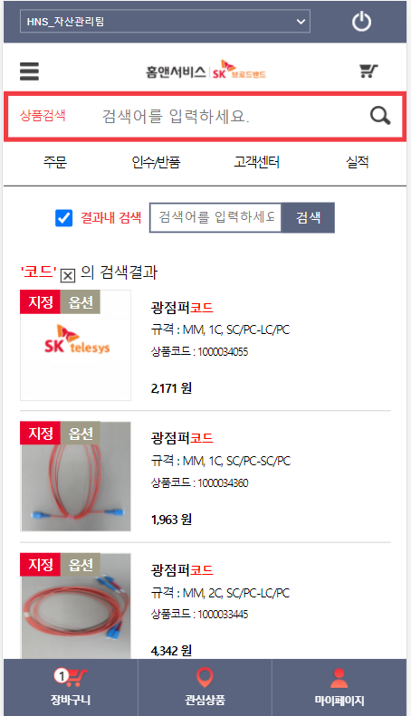
2-2. 상품 조회 리스트(모바일)
상품을 검색시 조회된 리스트

Slide 8
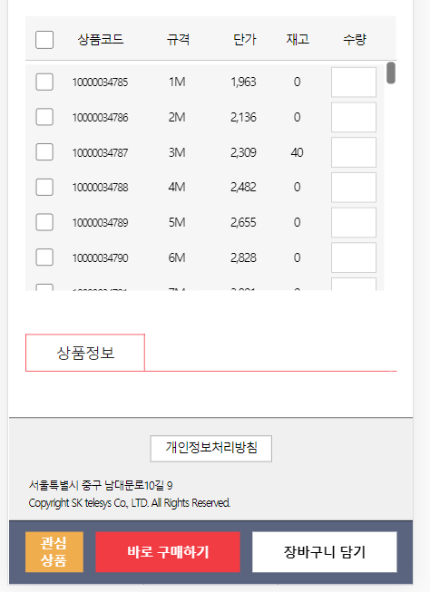
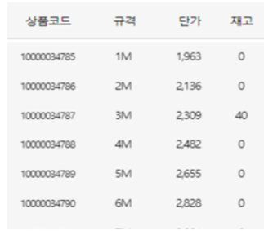
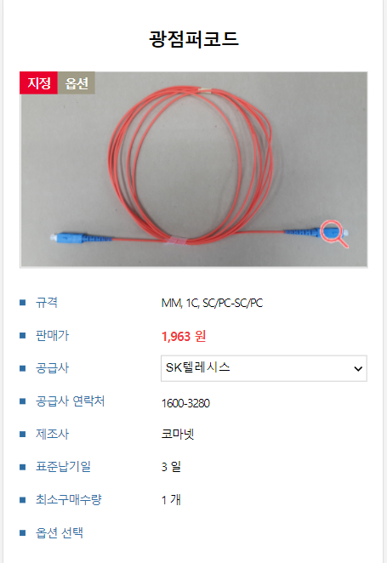
2-3. 상품 상세 및 옵션 (모바일)
상품 상세 페이지 - 상품 클릭시 페이지 이동 - 상품 상세 설명, 옵션 상세, 재고 수량 확인

